Slide 1
Pulse
Un site utile pour mieux connaître la musique

Slide 2


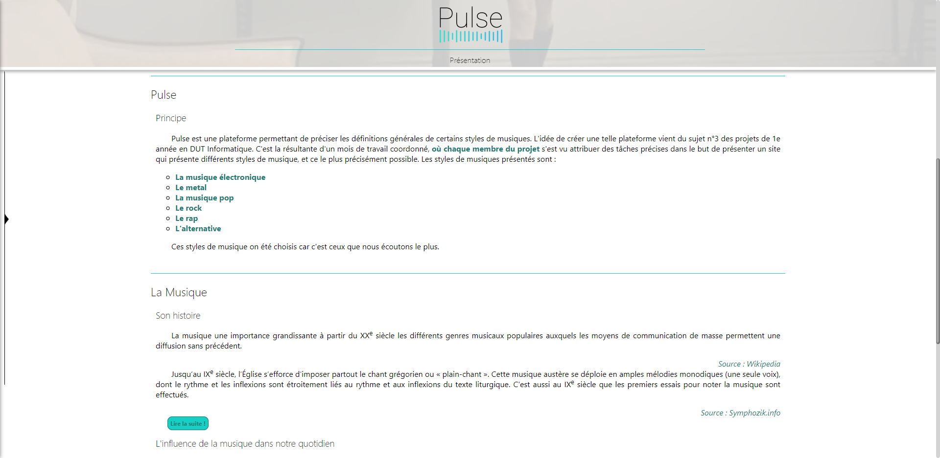

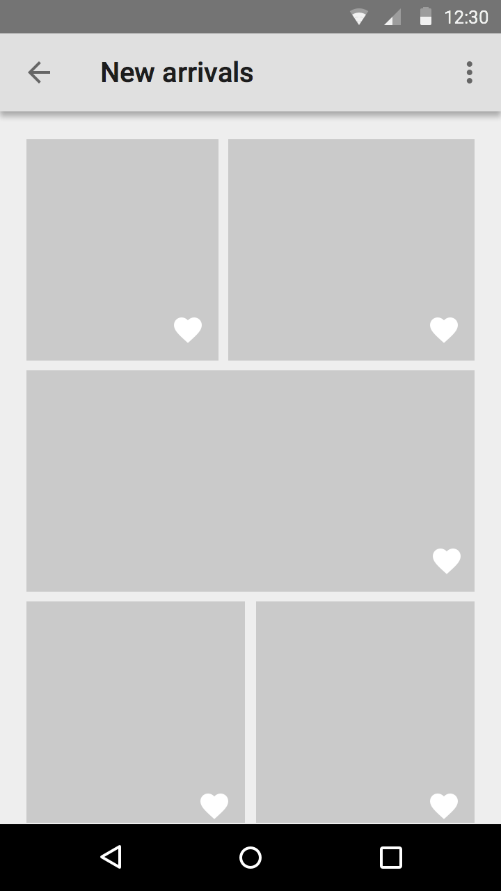
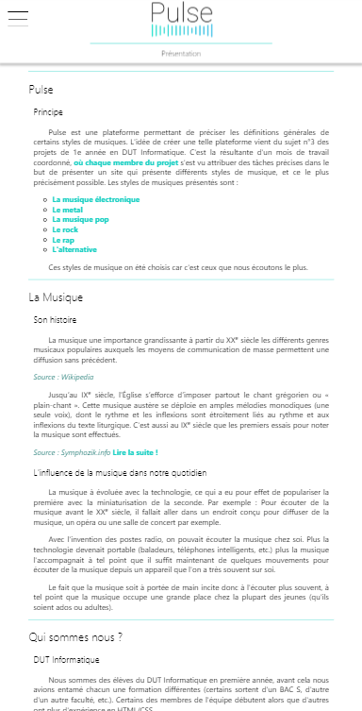
Parties Communes
Accueil
Divers Aspects Techniques
Parties Individuelles
Rap & Electro
Pop
Rock & Histoire
Metal & Alternatif
Une petite chanson pop-rock

Slide 3
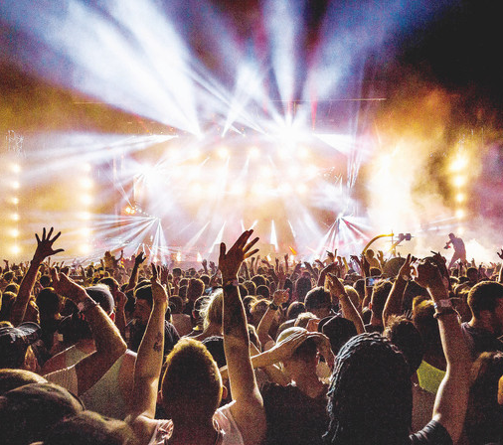
Introduction
Mieux connaître
Les différents types de musiques
L'influence de la musique dans notre vie au quotidien

Slide 4
Parties Communes

Slide 5
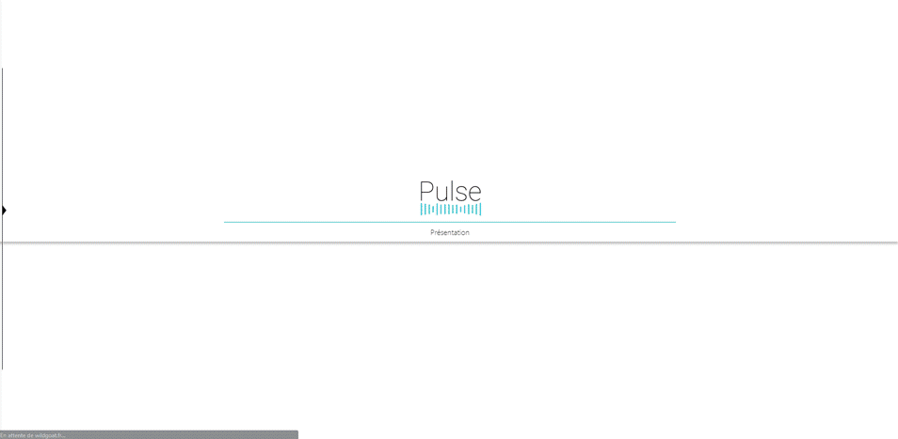

Un accueil animé
Une vidéo tourne en fond de page

Slide 6
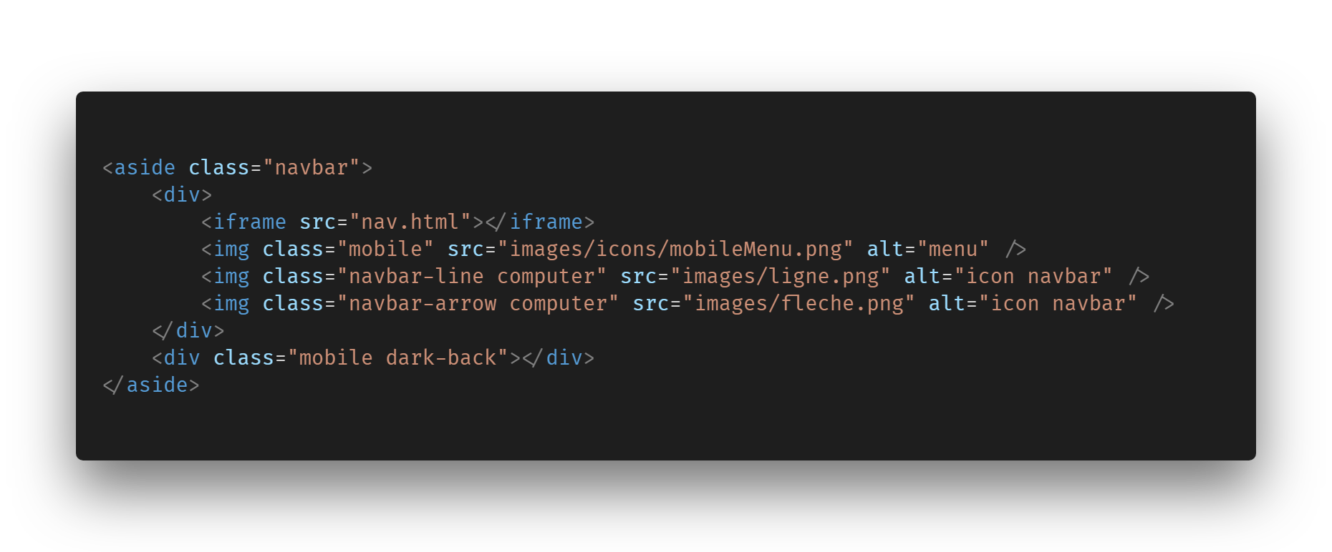
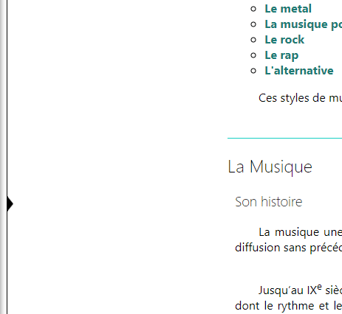
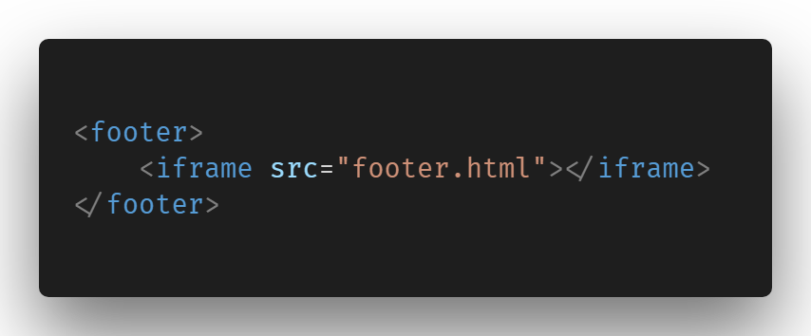

<nav> et <footer>
La barre de navigation et le footer sont 2 iframes.
Notes:
Menu navigation animé qui n'apparaît qu’au passage de la souris sur la flèche à gauche de la page. Ce style de menu permet d’y avoir accès peu importe où l’on se trouve sur la page tout en restant discret. Passer par une iframe permet de n’avoir à modifier qu’une seule fois le fichier nav.html (ou footer.html) pour que la modification s’applique sur toute les pages. Ce qui permet d’avoir une meilleure lisibilité du code HTML mais aussi de gagner un temps précieux lors du rajout d’une page par exemple. L’utilisation d’une iframe permet d’ailleurs d’avoir toutes les pages connectées entre elles, il n’y a pas de pages ayant un unique moyen d’accès. Pour la navigation, le fichier possède une balise <base target="_parent" /> qui permet de faire en sorte que les liens cliqués s’appliquent sur la page HTML parente et non pas dans l’iframe.

Slide 7
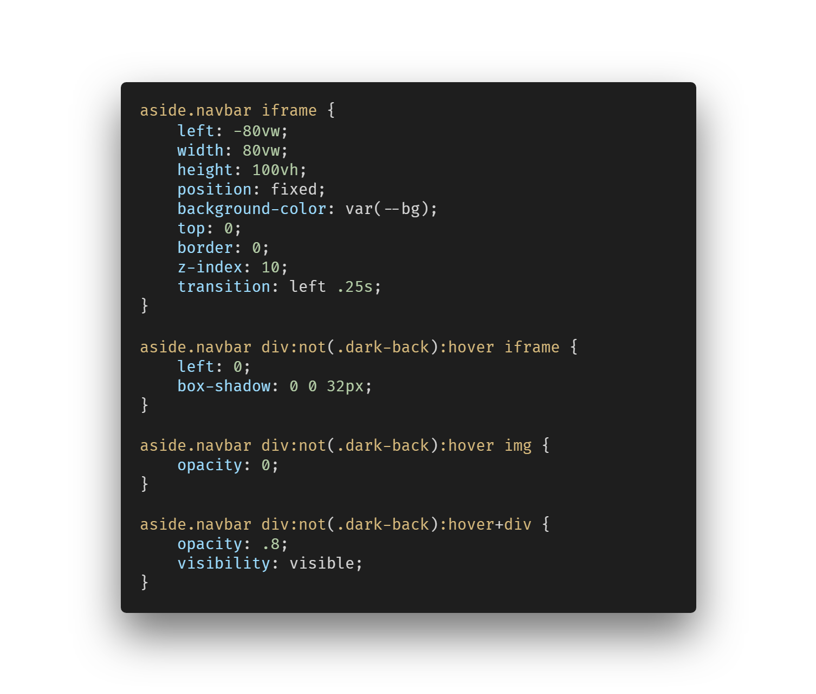
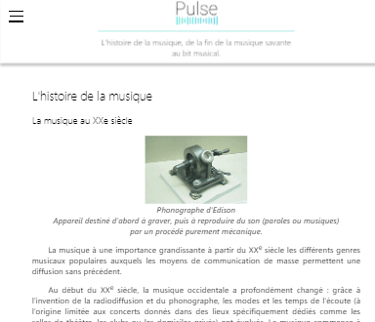
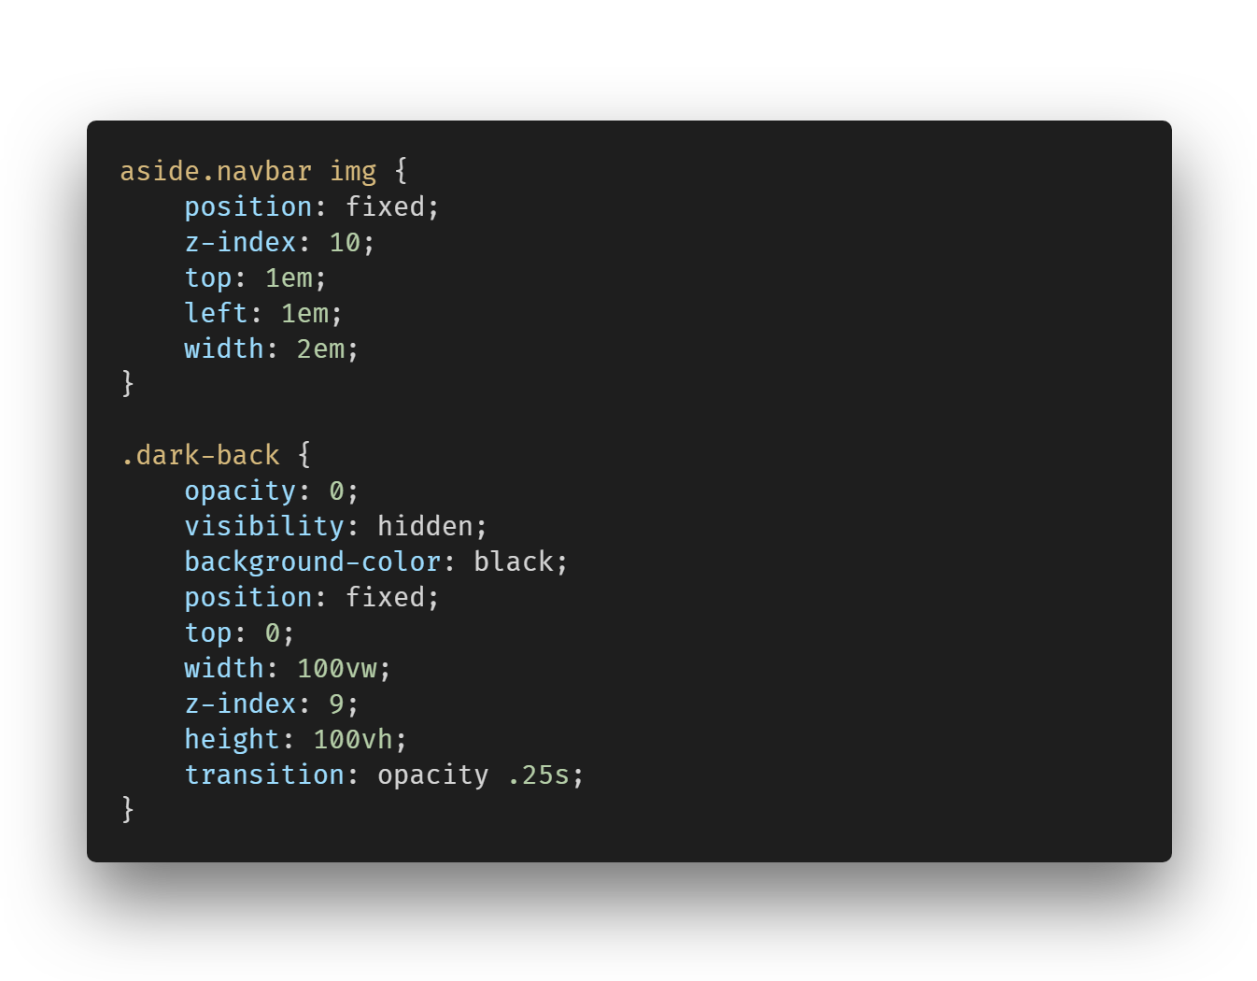

Navigation mobile
Navigation mobile intuitive
Notes:
La barre de navigation sur un appareil mobile reprend les mêmes principes que celle sur ordinateur : une iframe. Malgrés le fait que ce soit la version mobile, la barre de navigation est animée et apparaît lors d’un “clic” sur une icône de l’en-tête. Ces barres de navigation ont trois avantages : - Elle ne prend pas de place lors de la lecture - Elle permet un accès immédiat au contenu de la page sans devoir descendre pour atteindre le contenu. - Elle permet de changer de page peut importe où l’on se trouve sur la page et sur le site

Slide 8
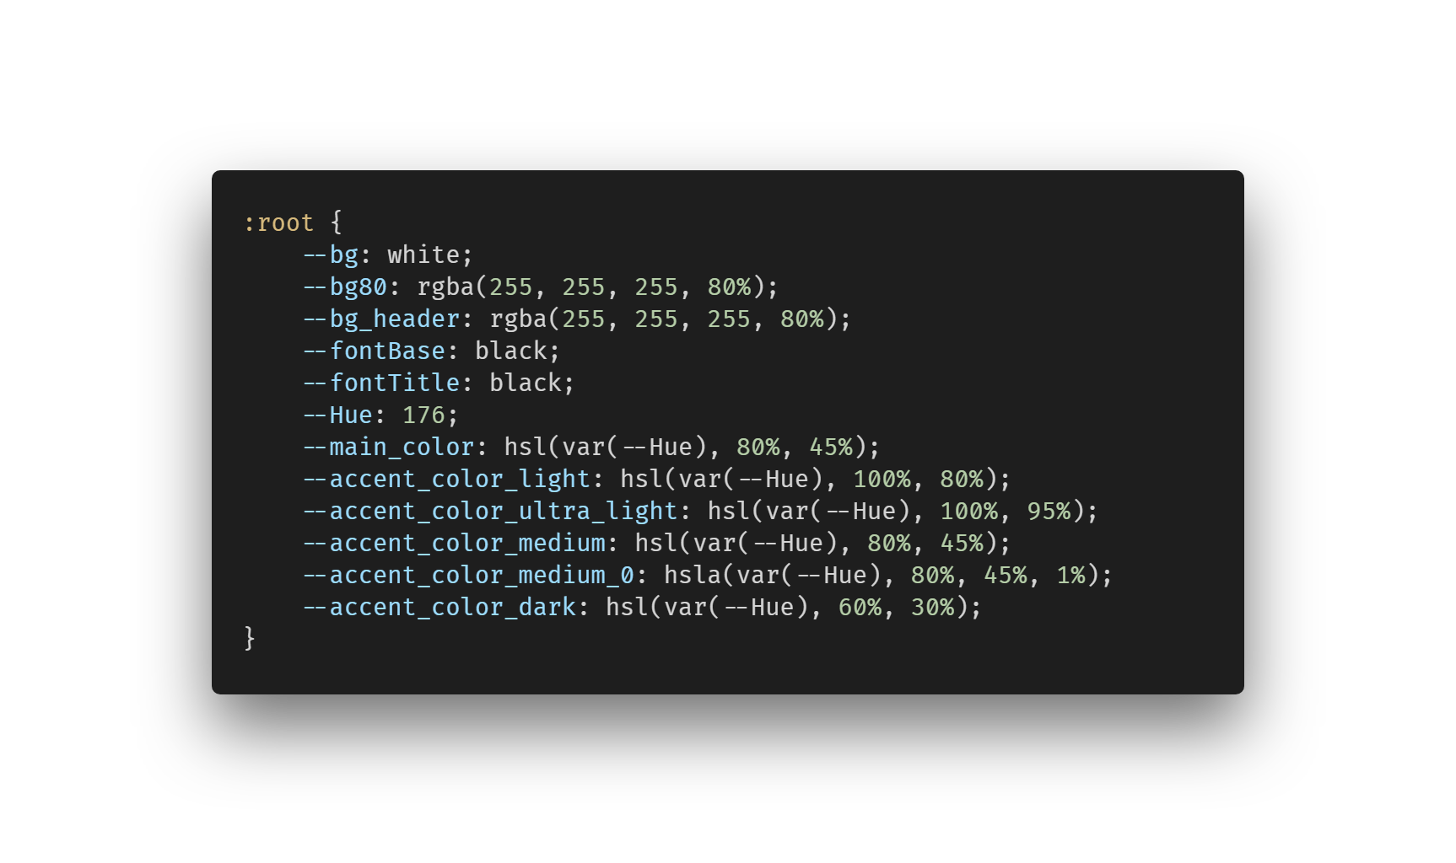
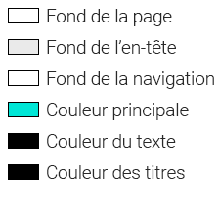
Utilisation de variables
Permettre un changement rapide des couleurs
Notes:
L’utilisation de variables permet une meilleure lisibilité et permet un changement de charte graphique à volonté, si par exemple le style actuel ne nous convient plus. Au lieu de changer tout le css, nous avons juste à changer le root de chaque fichier css (sensiblement le même). Pour la lisibilité, cela permet de regarder le css en comprenant rapidement pourquoi nous avons mis tel élément dans tel couleur.

Slide 9
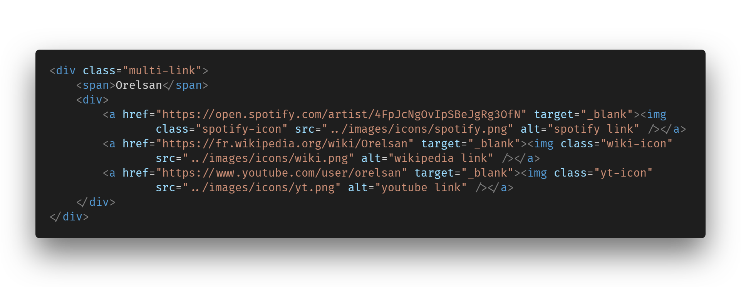
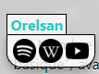
Liens d’un artiste
Tous les liens, au même endroit

Slide 10
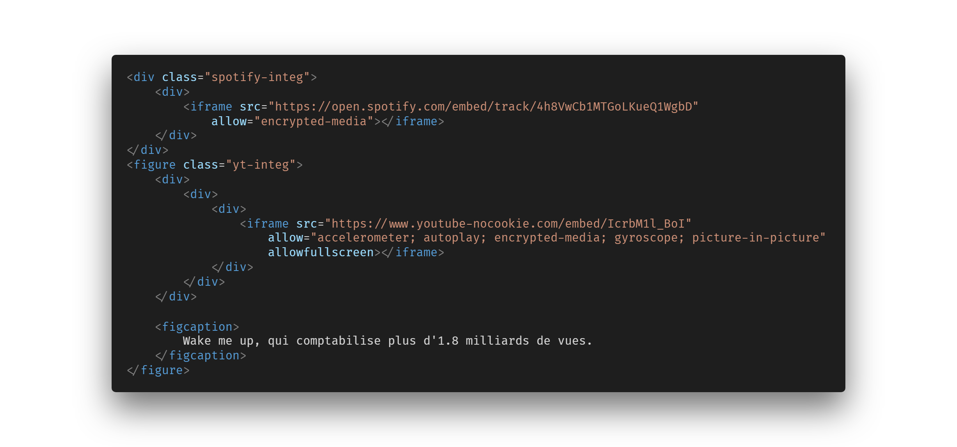
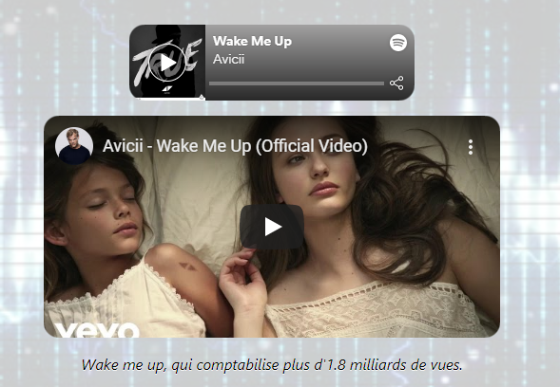
Intégrations
Lecture des musiques depuis Spotify ou YouTube

Slide 11
Parties Individuelles

Slide 12
Le Rap et l'électro
2 styles de musiques préférés
Musique préférée des ados et des jeunes
2 types de rap: FR et US
Présentation de quelques artistes
Rap US s’exporte beaucoup => France
Electro (EDM): présentation artistes et festivals
Importance des festivals
Popularité croissante => large diffusion => streaming (Spotify, Deezer, Tidal, etc)
Inspire beaucoup d’artistes

Slide 13
La Pop
9 types de musique pop
Leurs caractéristiques particulières
Leur public principal
Exemples d’artistes et de chansons
Intégrations Spotify et Youtube
La musique pop dans notre vie quotidienne

Slide 14
Rock et histoire
Evolution de la musique en général depuis le XXe siècle
Présentation des origines du Rock
Évolution à travers le temps
Présentation de quelques artistes
Notes:
Histoire : 20e siècle car c’est à cette période que naissent certains styles présentés sur le site A l’origine : un mélange de jazz, de blues et de country, Ajd : style varié méconnaissable quand il n'est pas associé à un autre style (comme la pop) Artistes : Bill Haley, Pink Floyd, AC/DC, Green Day et Nirvana par exemple

Slide 15
Metal et Alternative
Décomposition du metal en 9 principaux sous-genre et présentation de quelques références par genre.
Présentation de 8 groupes connus pour l’alternative, leurs albums et les artistes.
Deux musiques de présentation par article.

Slide 16
Conclusion
La musique a une grande influence dans notre quotidien, peut nous faire ressentir diverses émotions (joie, mélancolie, peur, colère, etc...), nous remémorer certains souvenirs (une personne, un lieu, une rencontre, une situation personnelle). Ces effets dépendent du type de musique, mais aussi de la personne qui l’écoute. Écouter de la musique ou pratiquer un instrument améliore nos performances cognitives (processus par lesquels un être humain acquiert des connaissances sur son environnement). Les émotions procurées par la musique sont un sujet d’étude pour les scientifiques, qui essaient de comprendre l’origine et les facteurs qui conduisent à ce phénomène.

Slide 17
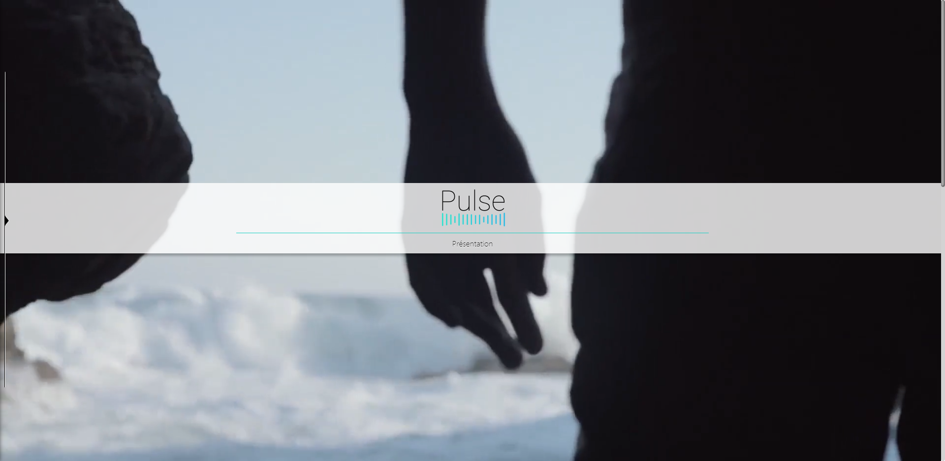
Merci de votre attention
HANEN Nathan
SUBLET Tom
GAO Chang
JOURNET Maxime
MIT Licence - 2019

